Slide 1




진로설계 4.
취업전략과 실전취업
4주차. 청년고용정책 활용

Slide 2


진로설계 4. 취업전략과 실전취업
학습목표
01. 청년고용정책 탐색과 활용
POINT.01
청년고용정책 탐색
POINT.02
잡케어 활용 개인별 취업활동계획 수립
Workbook p.33

Slide 3



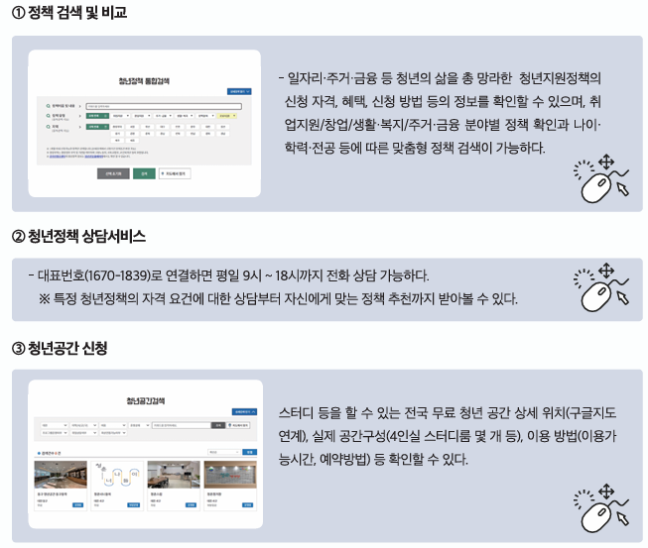
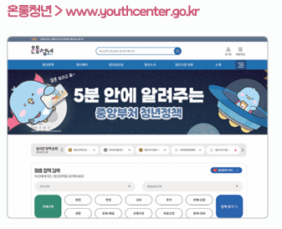

진로설계 4. 취업전략과 실전취업
온통청년 알아보기
01
온통청년에서는 중앙정부 및 지자체에서 운영하는 청년들을 위한 모든 정책을 검색할 수 있음
지원내용
정책정보: 일자리, 금용, 주거 등 청년 관련 중앙 및 지자체 정책 정보 제공
공간정보: 전국 청년공간 정보 제공, 공간별 운영 서비스 정보 제공
온라인 상담: 카카오톡 채팅, 전화, 게시판 등을 통한 정책 안내 및 개인 맞춤형 상담 서비스 제공
Workbook p.48~49

Slide 4
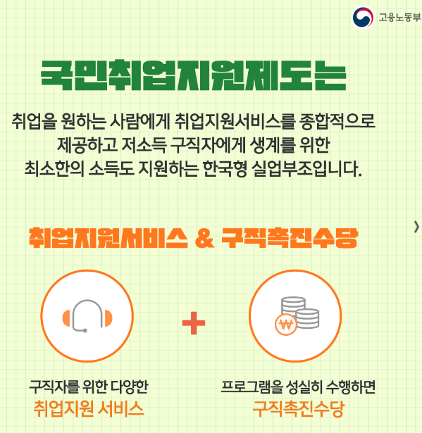

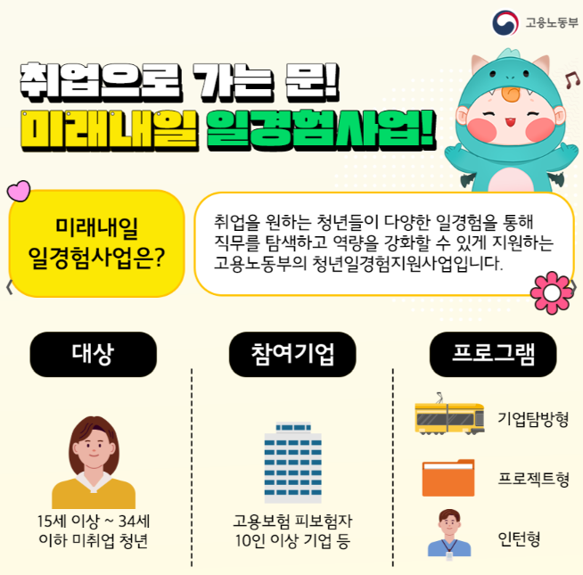



청년고용정책 알아보기
진로설계 4. 취업전략과 실전취업
02
이미지 출처: 고용노동부 – 홍보자료 - 카드뉴스 https://www.moel.go.kr/news/cardinfo/list.do
고용 24
국취이야기
고용 24
내일배움카드
미래내일일경험
통합플랫폼
https://work24.go.kr
https://work24.go.kr
https://yw.work24.go.kr
Workbook p.50~55

Slide 5









청년고용정책 알아보기
진로설계 4. 취업전략과 실전취업
03
취업준비생이라면 꼭~ 알아야할 청년고용정책
국민취업지원제도 (1유형)
국민내일배움카드
대학일자리+ [점프업 프로젝트]
■
취업활동계획(IAP) 수립 및 구직활동 시 매월 지급 (최대 6개월)
■
졸업예정자 발급 가능, 직무 역량 교육비 파격 지원(훈련비의 45~85%)
■
고학년 맞춤형 개인별 취업활동계획(IAP) 수립 지원
■
생계 걱정 없는 안정적인 취업 준비 환경 조성
■
140시간 이상 훈련 과정 수강 시 월 최대 11.6만 원 훈련장려금 추가 지급
■
자소서 컨설팅, 일경험 등 참여 시간에 비례한 수당(포인트) 지급
■
1:1 맞춤형 취업지원 서비스 제공
■
고용24 홈페이지를 통해 내일배움카드 신청 및 교육 신청 가능
■
교내 인프라를 활용한 가장 안전하고 확실한 조기 취업 연계
Workbook p.50~55

Slide 6


청년고용정책 알아보기
진로설계 4. 취업전략과 실전취업
04
취업준비생이라면 꼭~ 알아야할 청년고용정책
청년일자리도약장려금 (비수도권)
국민취업지원제도 취업성공수당
MAX 720만원 / 2년
MAX 150만원 / 1년
■
2026년 신설 혜택: 비수도권 중소기업 정규직 취업 시 청년 본인에게 직접 지급
■
장기 근속 유도 보너스: 국취제 참여자가 주 30시간 이상 일자리 취업 시 지급
■
조건 대폭 완화: '취업애로' 요건 없이 정규직 채용 후 6개월 이상 근속 시 무조건 지원
■
취업 후 6개월 근속 시 50만 원, 12개월 연속 근속 시 100만 원 추가 지급 (총 150만 원)
■
근속 6, 12, 18, 24개월 차마다 현금 분할 지급 (일반 지역 480만 원 ~ 특별 지역 720만 원)
■
[청년 특화 연계]: 1개월 이상 직업훈련 수료 후 '빈일자리 업종' 취업 시 40만 원 일시금 별도 추가
Workbook p.50~55

Slide 7

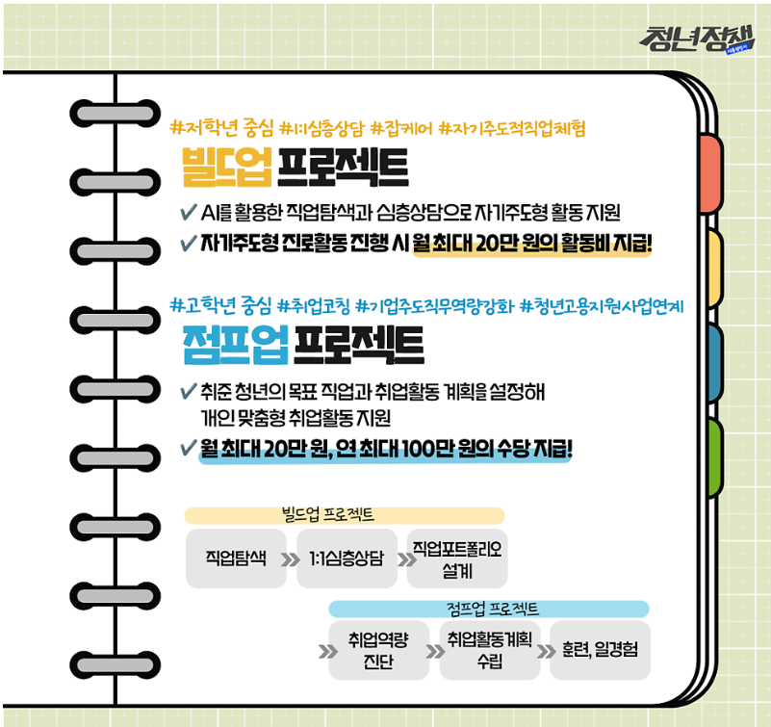
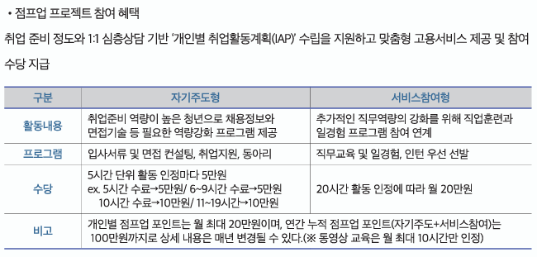
진로설계 4. 취업전략과 실전취업
재학생 맞춤형 고용서비스 사업
05
재학생 맞춤형 고용서비스란 ‘직업세계 탐색부터 취업 성공까지 재학생들의 조기 취업을 지원’
2
★ 신청 및 문의: 한밭대학교 대학일자리본부
이미지출처: 청년에게 필요한 모든 정책 https://blog.naver.com/we_are_youth/223566131372
Workbook p.50~55

Slide 8
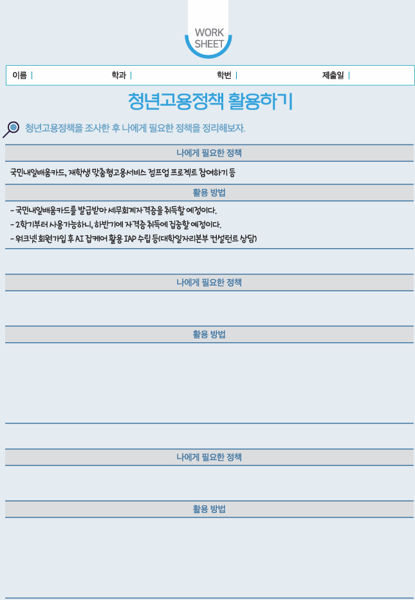

청년고용정책 활용하기
진로설계 4. 취업전략과 실전취업
청년고용정책을 조사한 후 나에게 필요한 정책을 정리해보기
Workbook p.56

Slide 9


진로설계 4. 취업전략과 실전취업
여러분의 취업 성공을
응원합니다.

